Slide 1




Báo cáo: Kiểm thử phần mềm
GVHD: Tạ Quốc Ý
SVTH: Trần Đình Hoàng
IDSV: 44004
CLASS: ST19A1B

Slide 2

Đề tài 01: Xây dựng Selenium framework theo mô hình Page Object Model (POM) và tiến hành chọn code 1 vài test module, chạy và report kết quả.

Slide 3

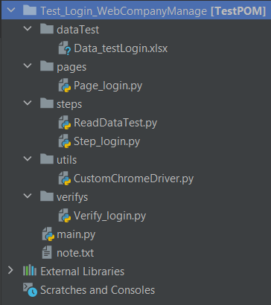
Cấu trúc cây thư mục

Slide 4

THANKS
Do you have any questions?
hoang44004@donga.edu.vn
+84 394 105 261
Please keep this slide for attribution

